Slide 1
Здоровьесберегающие технологии на уроках в школе I ступени обучения.

Slide 2
По данным института возрастной физиологии Российской академии образования более 60% школьников имеют нарушения в состоянии здоровья. За последние десятилетия (1996 — 2006) численность практически здоровых детей в начальных классах (I — II групп здоровья) снизилась с 61 до 20%, а доля детей III — IV групп здоровья возросла с 30 до 75%.

Slide 3
«Здоровье до того перевешивает все остальные блага, что
здоровый нищий
счастливее больного
короля».
А. Шопенгауэр

Slide 5
Оздоровительные минутки
на уроках математики
Вставай в 5, завтракай в 9, обедай в 5, ложись в 9 – проживешь 99
Через сколько часов после подъёма рекомендуется завтракать?
За сколько минут до сна пословица рекомендует ужинать?
Сколько часов составляет нормальная продолжительность сна?

Slide 6
«Здоровье всего дороже. Без труда нет добра! Терпенье дает уменье. Терпенье и труд все перетрут».
Оздоровительные минутки
на уроках русского языка
Списать текст

Slide 7

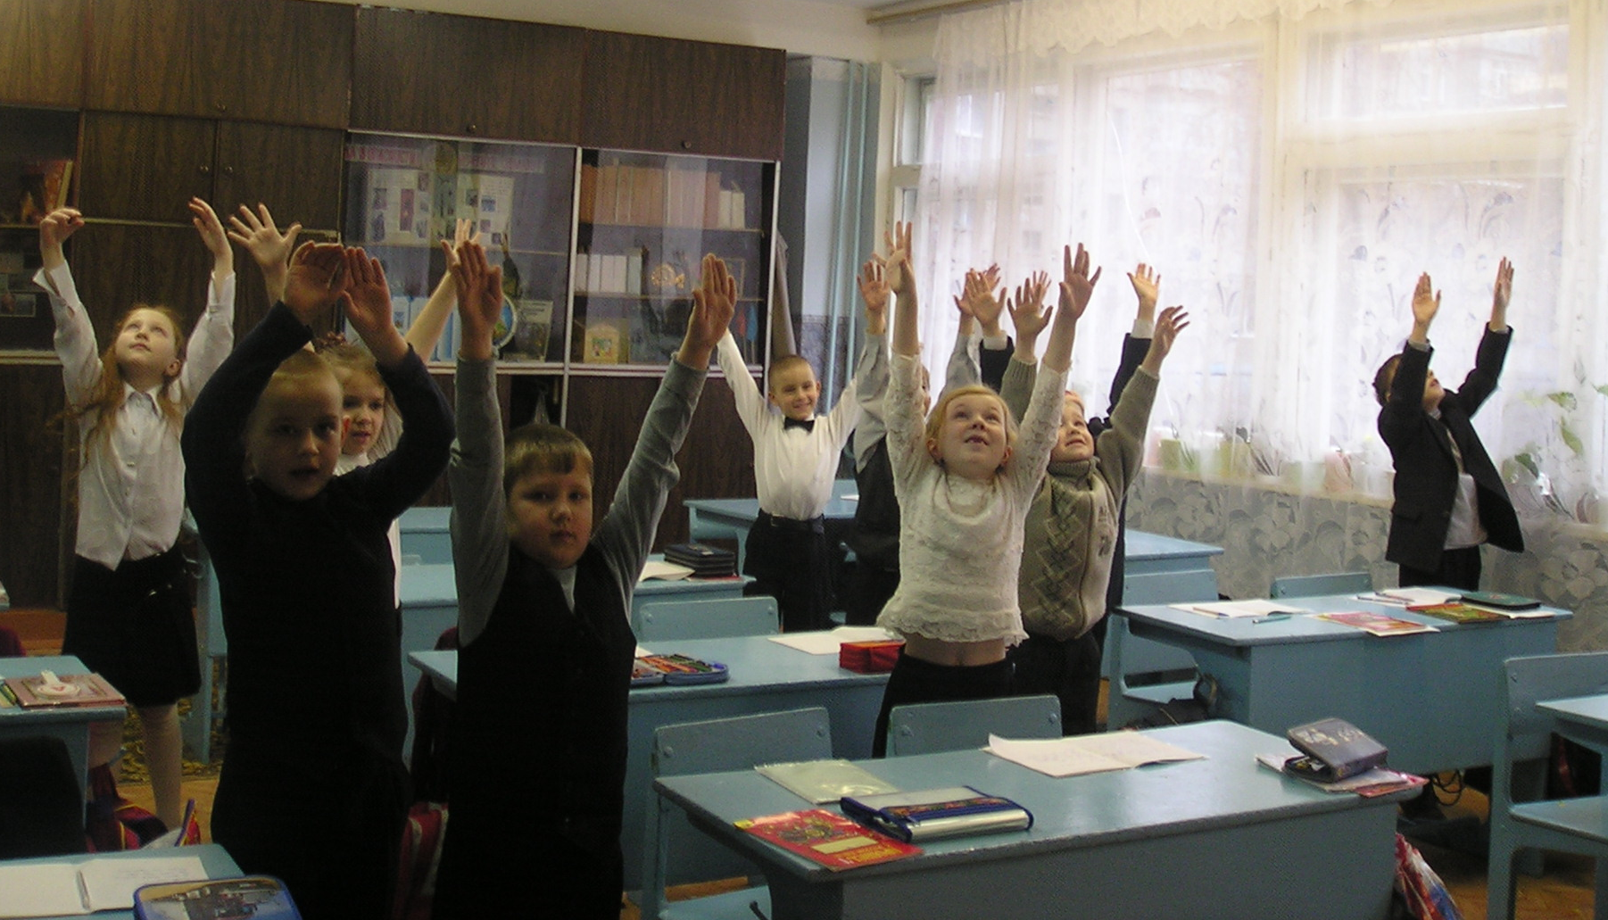
Физкультурные минуты на уроках

Slide 8
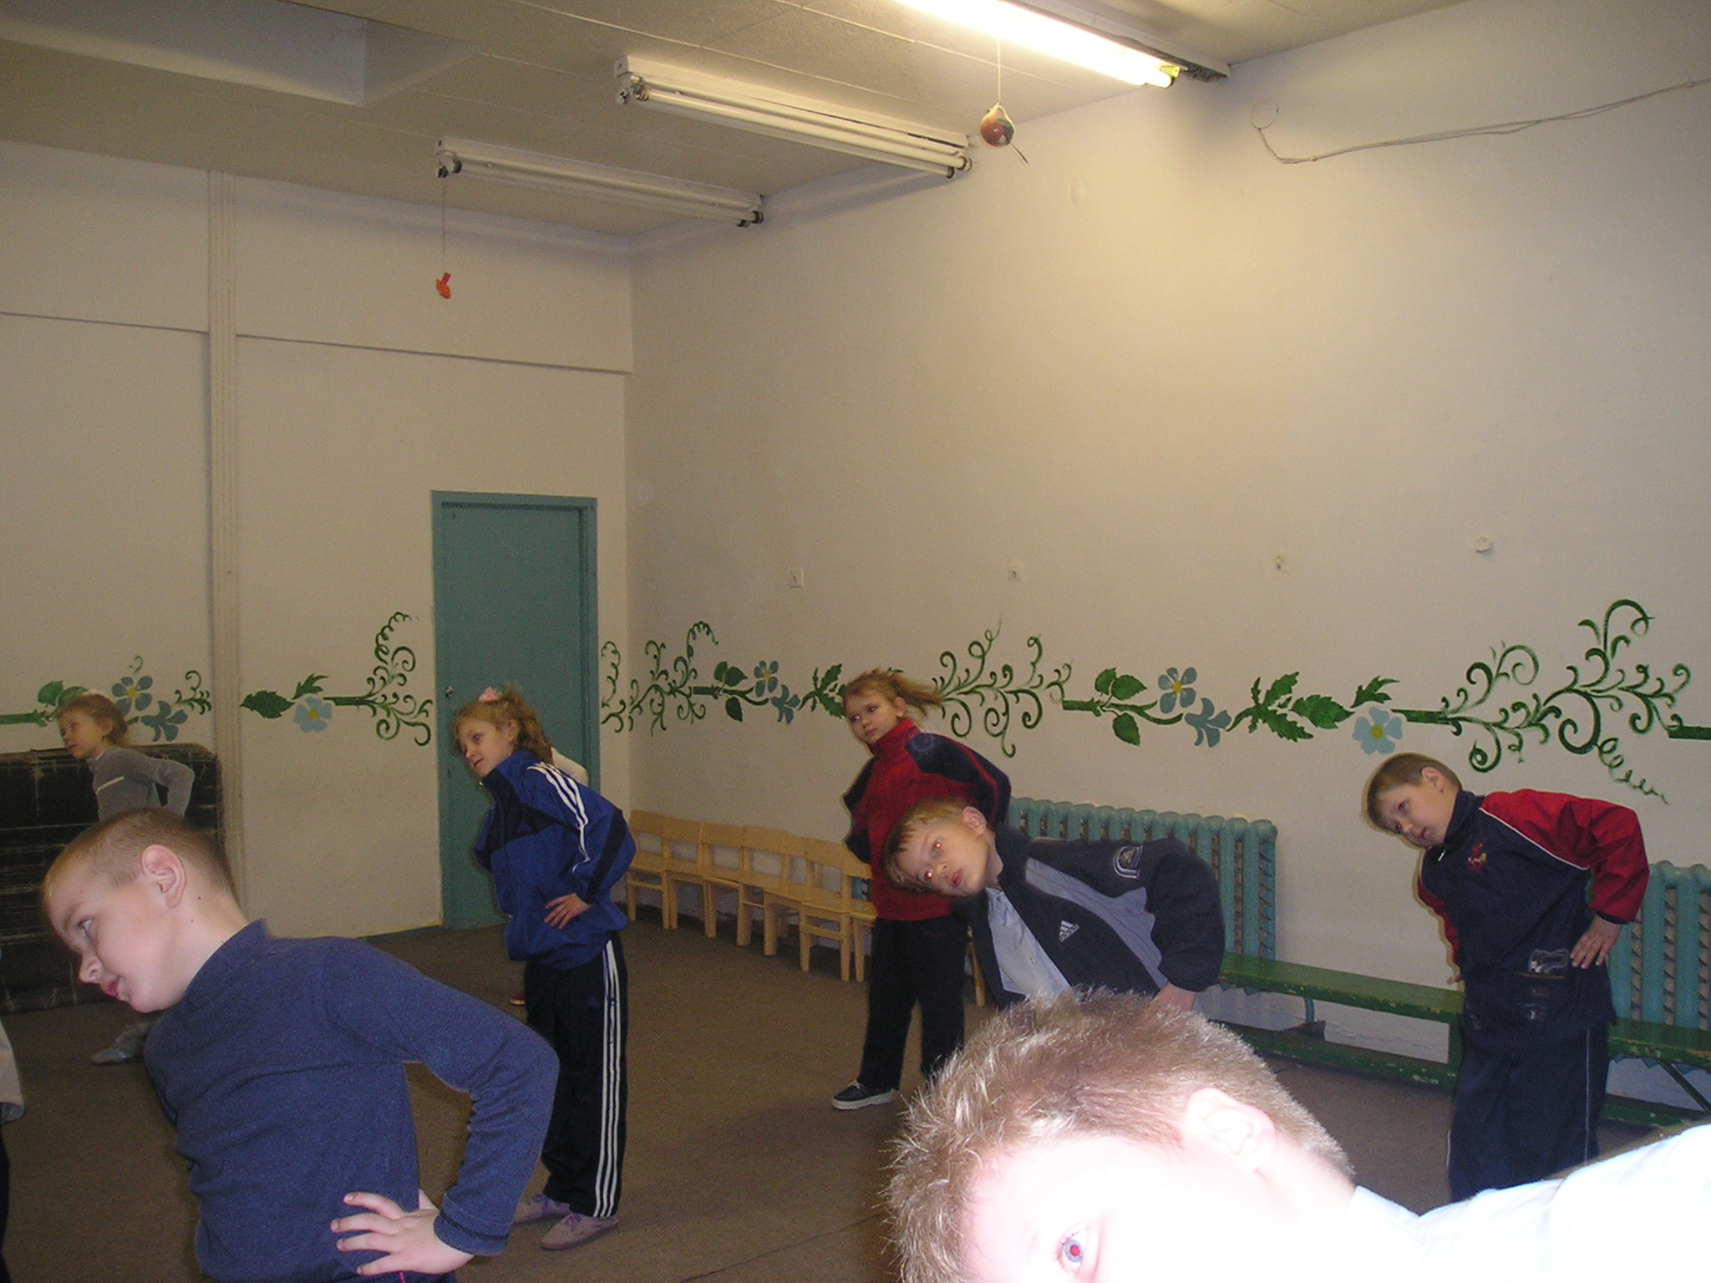

Slide 9
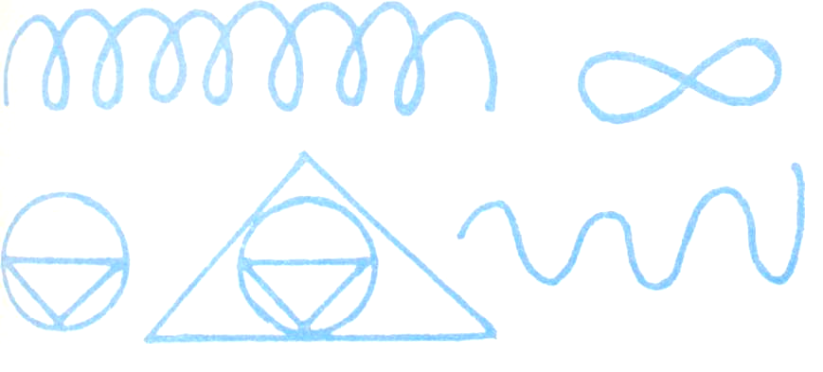
Физкультминутки для глаз
Ориентиры
расположенные
в пространстве:

Slide 10
«Веселые человечки».
На карточках, которые показывает учитель, схематично изображены человечки, выполняющие различные гимнастические упражнения. Размер изображения равен 2 см. Дети повторяют движения человечка.

Slide 11
Медико-психолого-педагогическая реабилитация больного ребенка включает:
лечение ребенка в больнице или дома;
обучение ребенка в госпитальной школе;
психолого-медико-педагогическую коррекцию;
помощь родителей;
социальную помощь;
обучение ребенка на дому;
адаптацию ребенка в общеобразовательной школе.

Slide 12
Во многих странах этой проблемой занимаются уже несколько десятилетий. В 1919 году в Европе была создана Ассоциация госпитальной педагогики (НОРЕ), которая объединяет специалистов более 15 стран. В этих странах существует отработанная система обучения и реабилитации больных детей.

Slide 13
Примерные сроки освобождения от занятий физкультурой после некоторых острых заболеваний
Название болезни | Время с начала посещения школы после болезни | Примечания
Ангина | 3 – 4 недели | Опасаться охлаждения
Бронхит, острый катар верхних дыхательных путей | 1 – 2 недели
Острый отит | 2 – 4 недели
Пневмония | 1 – 2 месяца
Плеврит | 1 – 2 месяца
Грипп | 2 – 4 недели
Острые инфекционные заболевания | 1 – 2 месяца | При удовлетворительных результатах функциональной пробы сердечно-сосудистой системы
Гепатит инфекционный | 8 – 12 месяцев
Аппендицит | 1 – 2 месяца
Перелом костей конечностей | 1 – 3 месяца | Продолжение лечебной гимнастики, начатой в период лечения
Сотрясение мозга | В зависимости от тяжести состояния и характера травмы

Slide 14
МЕДИКО – ПСИХОЛОГО – ПЕДАГОГИЧЕСКАЯ КОРРЕКЦИЯ

Slide 15
Основные принципы госпитальной педагогики:
— знай диагноз и состояние здоровья больного ребенка,
— не навреди больному ребенку учебными нагрузками,
— планируй индивидуальные занятия с выздоравливающим ребенком,
— помоги ребенку освоить учебный материал,
— помоги восстановить здоровье.

Slide 16


«Забота о здоровье
- это важнейший
труд учителя».
В. А. Сухомлинский

